Slide 1
中学校 保健体育（体育分野）
〔第３学年〕
武 道
「 柔 道 」
【思考力，判断力，表現力等編】
学習時間の目安：約40分

Slide 2
本日の学習計画
１.「思考力，判断力，
表現力等」編
（およそ３０分）
２.本時のまとめ
（およそ１０分）
※この自宅学習教材に沿って、ワークシートに
取り組みましょう！
それでは、始めてください！

Slide 3
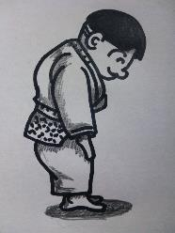
１.「思考力，
判断力，
表現力等」編

Slide 4
「思考力，判断力，表現力等」①
１.こんなとき、どうする？
始めに、「大内刈り」から「背負い投げ」をかけることができる理由を再確認しよう！
取
受
写真「学校体育実技指導資料集第２集柔道指導の手引
（三訂版）平成25年3月文部科学省」P149より抜粋
「取」は大内刈りをかけ、「受」が下がり、
押し返してきたところに、背負い投げをかける。
自分の投げ技→自分の投げ技に連絡する技を
「連絡技」と呼びます。

Slide 5
「思考力，判断力，表現力等」①
２.こんなとき、どうする？
【課題】
『「大内刈り」をかけて、相手がＡ～Ｃに動い
たら、次にどんな技をかけたらよいだろうか。
ワークシートに連絡技とその技を選んだ理由を
記入しよう。』
Ａ.前に動いた
Ｂ.後ろに動いた（投げられまいとふんばった時）
Ｃ.左に動いた（自分の引き手側に動いた時）
☆次からのスライドをヒントに考えてみよう！

Slide 6
「思考力，判断力，表現力等」①
３.こんなとき、どうする？
［👉ヒントその１］
投げ技の特徴を振り返ろう！
学校体育実技指導資料第２集
柔道指導の手引（三訂版）より
👉 https://www.mext.go.jp/a_menu/sports/jyujitsu/1334217.htm
・「柔道」第4章(2)：膝車（P120）
・「柔道」第4章(3)：膝車（P121） 支え釣り込み足（P122～）
体落とし（P124～） 大腰（P126～）
背負い投げ（P129）
・「柔道」第4章(4)：大外刈り（P134～） 大内刈り（P138）
役立つヒントがココにあります！

Slide 7
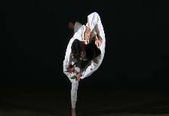
「思考力，判断力，表現力等」①
４.こんなとき、どうする？
［👉ヒントその２］
動画を活用しよう！
相手が崩れた方向によって、かけやすい技や、投げやすい技があることを、右のインターネットから、実際の動き見て考えてみよう！
参考例①「技の解説」
取材協力公益財団法人講道館
http://kodokanjudoinstitute.org/waza/

Slide 8
「思考力，判断力，表現力等」①
５.こんなとき、どうする？
柔道学習カード
柔道学習カード「思考力，判断力，表現力等１」へ☞

Slide 9
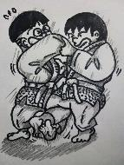
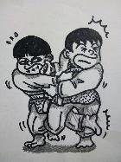
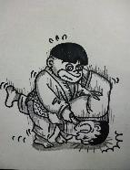
「思考力，判断力，表現力等」②
１.みんなで試合を考えよう
前時の復習 試合Ⅰの行い方・進め方を振り返り、禁じ技を確認しよう！
【試合Ⅰの行い方・進め方】
○試合時間・ルール
・試合時間は１分間、投げ技試合は組み合った状態、固め技試合は背中合わせの状
態から始める。なお、試合中に場外に出ると反則。
・ポイントは「一本」のみとし、一本の判定は、お尻より上の体の一部が畳に着く、
または、10秒抑え込んだ場合とし、時間内に一本を多く取った方が勝ちとする。
・待機中の生徒は「がんばれ！」など、味方の応援のみとする。
○審判の仕方
・試合開始は「はじめ」、終了は「それまで」、試合を止めるときは「まて」と
発声する。
・「一本」の場合、赤い旗をあげ、「いっぽん」と発声する。
ルール
(禁じ技)
危険だから絶対にやめよう！
中学校の授業では
・絞め技
・関節技
は禁止！
河津（かわづ）がけ
内側から刈る
頭からつっ込む

Slide 10
「思考力，判断力，表現力等」②
２.みんなで試合を考えよう
試合Ⅰや禁じ技を参考に、テーマに合った簡易な試合の行い方・進め方を提案し、学習カードに記入しよう！
【課題】 次のテーマに合った試合の行い方・進め方を、試合Ⅰや１，２年生で学習した禁
じ技を参考に提案しよう。新たな特別ルールには☆印を付けよう。
○試合時間・ルール
・
・
・
・
○審判の仕方
・
・
試合Ⅱテーマ
「体力や技能にかかわらず、みんなが参加し楽しめる試合」
各自が提案した試合の行い方等は、学校の授業でグループ内で話合い、ひとつにまとめます。それから、グループ対抗の試合Ⅱへと学習を進めます。
柔道学習カード「思考力，判断力，表現力等２」へ☞

Slide 11
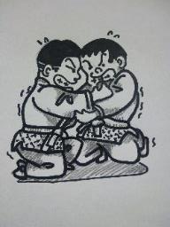
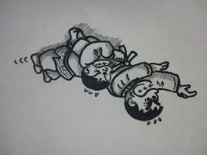
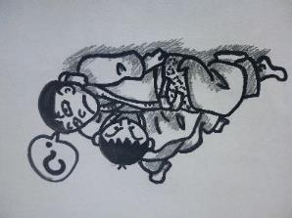
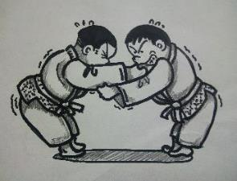
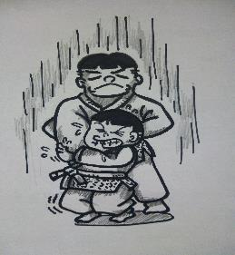
※試合前の参考資料：予習編
こうなった時のことも考えておこう！
●抑え込もうと、お互い押すだけ
●抑え込んだ時の固め技
の形ができていない。
●抑え込まれた時の
逃げ方がわからない。
●お互い
自護本体で、腰が引け、技が届かない。
●技に入れない。入ってもかからない。

Slide 12
２.本時のまとめ
※本日の学習はどうでしたか？
⇒最後に学習カード「学習の振返り」
に記入しましょう。

Slide 13
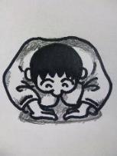
さぁて、思考力，判断力，表現力等は深まったかな？
いろいろ考えてどんどん深めよう！
次の授業が楽しみだね！
〇〇中学校保健体育科一同
成長したみんなを道場（学校）で待ってるよ！

